Slide 1
19数新
赵睿思
油管频道指标体系

Slide 2
01
指标权重体系
CONTENT
02
指标计算结果
03
研究发现

Slide 3
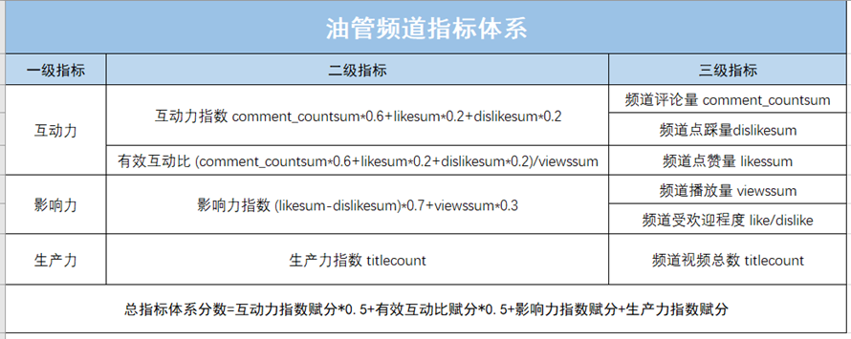

指数大小排名后分等级赋分，分数分为10等，指数大小前10%赋分10分，第二个层次9分，第三个层次8分，以此类推。总指标体系分数满分30分，互动力、影响力、生产力各占10分
Part 01
指标体系权重

Slide 4
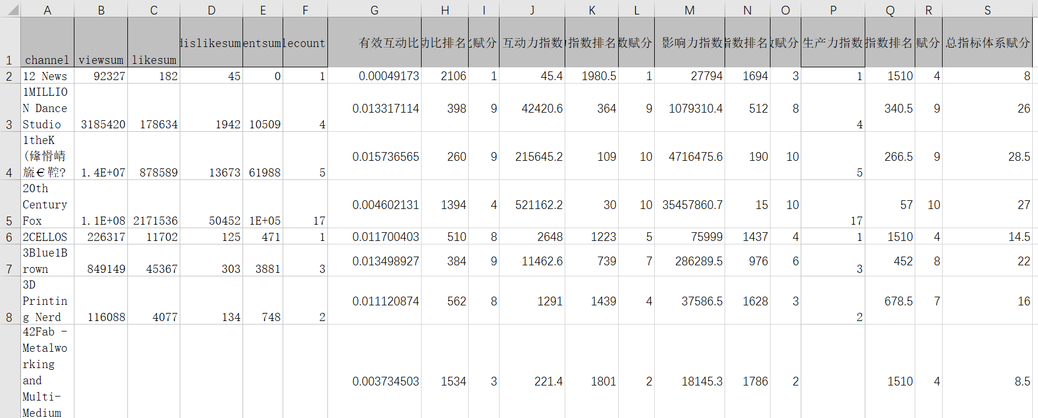
Part 02
指标体系计算结果

Slide 5
变异系数、偏态分布等复杂算法并非万能药
一切指标算法需根据实际获取数据决定
当无法判断不同指数之间权重时，可以采取排名等级赋分
Part 03
研究发现

Slide 6

THANK YOU

